Slide 2
الطائفية فتنة ... الحاضر والمستقبل
تأتي هذه الورشة ضمن سلسلة نشاطات وحدة الارشاد النفسي والتوجيه التربوي ووحدة التعليم المستمر في الكلية تنفيذاً لتوجيهات الوزارة والجامعة وعمادة الكلية بشأن التوعية لنبذ الطائفية والتطرف والعنصرية ...

Slide 3
الطائفية فتنة ... الحاضر والمستقبل
ألاهداف : -
تعزيز الدور الريادي للجامعة في تحصين المجتمع.
ترسيخ الوحدة الوطنية.
نشر التعايش والتسامح.
نبذ والتطرف والعنصرية

Slide 4
الطائفية فتنة ... الحاضر والمستقبل
الطائفية تعني الانغلاق والتعصب لما تعتبره الحقيقة ، ومن ثم رفض الآخر ، والسعي الى القضاء عليه ، وهي وسيلة فاعلة لتفتيت الأنظمة والدول والشعوب عن طريق تمكين التقاتل بين الطوائف المختلفة أو فيما بين الطائفة الواحدة ... !

Slide 5
الطائفية فتنة ... الحاضر والمستقبل
كيف تنشأ الطائفية ؟
الطائفية إستراتيجية مرتبطة بوجود نخب طائفية ... تتبنى المفاهيم الطائفية ... متبوعة بتعبئة الجماهير بهذه المفاهيم ... !

Slide 6
الطائفية فتنة ... الحاضر والمستقبل
ورشة العمل هي عبارة عن اجتماع أو لقاء يتمّ بين مجموعة من الأفراد ، ويكون في مجال محدّد ، ويتمّ فيها تبادل الآراء ، والخبرات ، والمعلومات ، والاقتراحات ، والوصول إلى نتائج وتوصيات ... !

Slide 7
الطائفية فتنة ... الحاضر والمستقبل
الانتماء إلى طائفة أو مذهب أو فرقة ... !

Slide 8
الطائفية فتنة ... الحاضر والمستقبل
العمل لتحسين أوضاع الطائفة ، دون الإضرار بحق الآخرين … !

Slide 9
الطائفية فتنة ... الحاضر والمستقبل
رفض الطوائف الأخرى وغبن حقوقها تجاهلاً وتعصباً ... !

Slide 10
الطائفية فتنة ... الحاضر والمستقبل
العمل لأكساب الطائفة حقوقاً ليست لها ... !

Slide 11
الطائفية فتنة ... الحاضر والمستقبل
تقديم الولاء للطائفة على الولاء للوطن والدولة والقانون ... !

Slide 12
الطائفية فتنة ... الحاضر والمستقبل
تحول النظام من الدولة الى القبيلة لتحقيق مصالح خاصة وجزئية بدلاً من المصالح العامة والكلية ... !

Slide 13
الطائفية فتنة ... الحاضر والمستقبل
الالتفاف على مفاهيم المساواة وتكافؤ الفرص ... !

Slide 14
الطائفية فتنة ... الحاضر والمستقبل
التعاون.
غياب الصراعات.
نشر روح التفاهم
السلام.
التعايش.
التسامح.

Slide 15
الطائفية فتنة ... الحاضر والمستقبل
روي عن الامام الصادق (عليه السلام)
إنا لنحب من كان عاقلاً عالماً فهماً فقيهاً حليماً مدارياً صبوراً صدوقاً وفياً

Slide 16
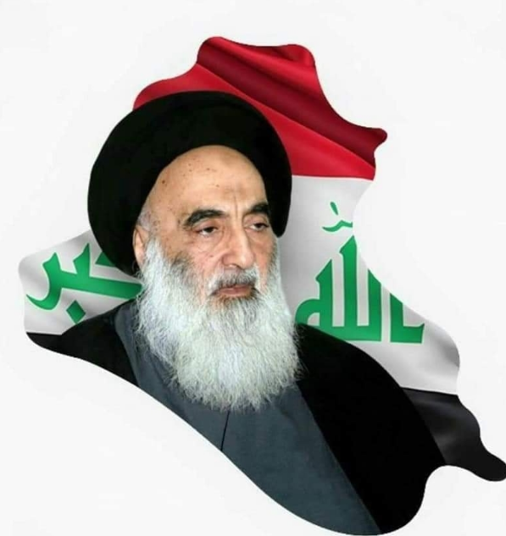

Slide 17
الطائفية فتنة ... الحاضر والمستقبل
الحج مؤتمر التعايش والوحدة ... !
وضع الله سبحانه وتعالى الحج تشريعاً مباركاً له الدور الاكبر في التعايش والوحدة بين البشرية كافة. فمثلاً ان تخلّي الحاج عن ملابسه المعتادة للإحرام ، وارتداء قطعتين من القماش الابيض الخالي من المخيط ، يمثل أبرز صورة وأروع صورة للتعايش ، ونبذ التمييز بين الناس ، سواءً من الناحية القومية او الاجتماعية.

Slide 18
الطائفية فتنة ... الحاضر والمستقبل
قصص عالقة في الذكرة ... مؤلمة ... مشرفة ... دروس ... صمود ... شموخ ... الخ

Slide 19
الطائفية فتنة ... الحاضر والمستقبل
كم انت عظيم يا عراق.
كم انت كبير يا شعب العراق.

